Slide 1
数据结构与算法
第2章 线性表
王宇英
桂林电子科技大学
计算机与信息安全学院
软件工程

Slide 2
内容概要
1
线性表：抽象数据类型
2
顺序表
3
链接表
4
应用案例与分析
5
小 结

Slide 3
第一个问题
考试报名工作给各高校报名工作带来了新的挑战，给教务管理部门增加了很大的工作量，报名数据手工录入既费时又会不可避免地出现错误。本项目是对考试报名管理的简单模拟，用菜单选择方式完成下列功能：输入考生信息；输出考生信息；查询考生信息；添加考生信息；修改考生信息；删除考生信息。
本项目使用顺序表的优势和缺点

Slide 4
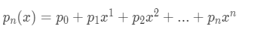
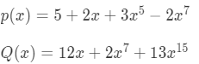
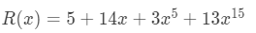
第二个问题
实现两个一元多项式的相加
一元多项式
P0,p1…称作系数，可为0

Slide 5
第三个问题
大数就是超长位数（例如1000位的一个数字）
任务要求：实现两个大数的相加
222221234567899+ 65 = 222221234567964

Slide 6
链接表：定义
数据域
关系域
结点
info
link
数据结构：B=<D, S>
以附加地址的形式显式表示数据逻辑关系
每个数据元素占用相同大小的存储空间
数据元素之间的逻辑关系由结点中的指针来指示

Slide 7
链接表
起 点
起 点
NULL

Slide 8
链接表
指向链表中第一个结点的指针，称为这个链表的头指针
数据元素的逻辑顺序与物理顺序不一致
链接表可以random access吗？

Slide 9
链接表
存储空间
存储地址 | 数据域 | 指针域
100 | D | 131
…
107 | B | 113
…
113 | C | 100
…
119 | F | NULL
…
125 | A | 107
…
131 | E | 119
…
头指针
A
B
C
D
E
F
NULL
头指针

Slide 10
链接表：定义
struct Node；
typedef struct Node *PNode;
struct Node{
DataType info;
struct Node *link
}
typedef struct Node *Linklist;
数据域
关系域
info
link

Slide 11

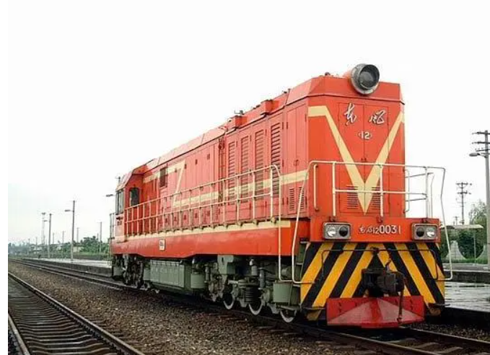

链接表——为什么要带头结点

Slide 12
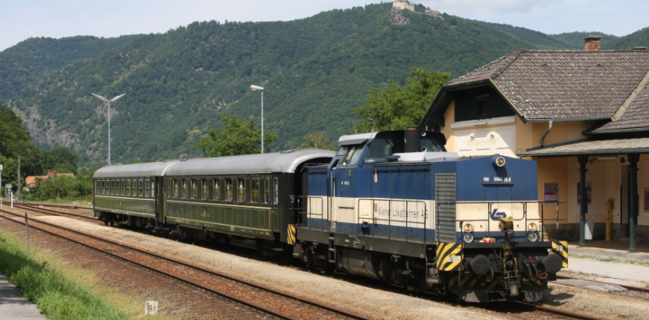
链接表

Slide 13
链接表
LinkList list;
list=(LinkList) malloc ( sizeof(struct Node) );
list->info=10;
List->link=NULL;
list
10
NULL
list->link;
list->link->info;
list->link->link;
list->link->link->info;
list
NULL

Slide 14
链接表
空的单链表
list
NULL
list
13
12
9
23
NULL
问题：在一个空的单链表中插入一个新的元素和一个非空的单链表中插入一个新的元素有何区别？

Slide 15
链接表
带头结点的单链表
为什么要引入头结点？（以空间换时间？）
list
X
Y
Z
NULL
list
NULL

Slide 16
链接表
创建单链表
LinkList createNullList_link(void) {
LinkList llist;
llist=( LinkList ) malloc ( sizeof(struct Node) );
if (llist!=NULL)
llist->link=NULL;
else
printf(“Out of space!\n”);
return llist;
}
list
NULL

Slide 17
链接表
判断单链表是否为空
int isNullList_link(LinkList llist)
{
return (llist->link==NULL);
}

Slide 18
链接表
在单链表中查询给定元素的存储位置
/*在带头结点的单链表llist中找第一个值为x的结点存储位置*/
PNode locate_link(LinkList llist, DataType x)
{
PNode p;
if( llist==NULL )
return NULL;
p=llist->link;
while ( p!=NULL && p->info!=x )
p=p->link;
return p;
}

Slide 19
链接表
单链表的插入操作
list
p
X
Y
Z
M
N
NULL
（2）p->link=q;
（1）q->link=p->link;
q
S

Slide 20
链接表
单链表的插入操作
int insertPost_link( LinkList llist, Pnode p, DataType x )
{
PNode q=(PNode) malloc ( sizeof(Struct Node) );
if (q==NULL)
{ printf(″Out of Space!\n″) ; return 0; }
else
{
q->info =x;
q->link=p->link;
p->link=q;
return 1;
}
}

Slide 21
链接表
单链表的删除操作
list
q
p
free(p);
NULL
X
Y
Z
M
N
NULL
q->link=p->link;

Slide 22
链接表
单链表的删除操作（删除第一个值为x的结点）
int deleteV_link ( LinkList llist, DataType x )
{
PNode p, q;
p = llist;
if(p==NULL) return 0 ;
while( p->link != NULL && p->link->info != x )
p = p->link;
if( p->link == NULL )
{ printf(”Not exist!\n ”); return 0 ; }
else
{
q = p->link; p->link = q->link; free( q ); return 1 ;
}
}

Slide 23
链接表
单链表操作的时间复杂度
在有n个结点的单链表中查找第i个结点时，必须从链表的第一个结点开始往下查找，所需的时间与i的大小成正比，最坏情况下要查找n个结点，平均情况下需要查找n/2个结点，时间复杂度为O(n)。
在单链表中找第一个值为x的结点存储位置，以及在单链表中删除第一个值为x的结点等算法的时间复杂度均为O(n)

Slide 24
链接表
struct node *list;
list
list = (struct node*)malloc(sizeof(struct node));
0
^
List->data = 0 ;list->link = null;
struct node *p;
p
p = (struct node*)malloc(sizeof(struct node));
p->data = 2 ;p->link = list->link; list->link = p ;
X
Y
Z
^
2

Slide 25
回顾约瑟夫问题
约瑟夫生者死者游戏问题描述：5个旅客同乘一条船，因为严重超载，加上风高浪大，危险万分；因此船长告诉乘客，只有将全船一半的旅客投入海中，其余人才能幸免遇难。无奈，大家只得同意这种办法，并议定5个人围成一圈，由第一个人开始，依次报数，数到第2人，便把他投入大海中，然后从他的下一个人数起，数到第2人，再将他投入大海，如此循环，直到剩下2个乘客为止。问哪些位置是将被扔下大海的位置。
1
2
3
4
5

Slide 26
循环链表
循环链表
将单链表的最后一个结点的指针指向单链表的头结点, 即得到循环链表
循环链表未增加新的存储空间, 但从任一结点出发都能访问所有结点
若经常要访问、修改首结点和末结点, 让表头指针指向循环链表末结点, 可以方便对表头表尾的操作

Slide 27
链接表
带头结点的循环链表
list
1
2
3
4
5
list
1
2
3
4
5

Slide 28
链接表
带头结点的循环链表
list
X
Y
Z
M
N
单向循环链表初始化
struct node *list;
list
list = (struct node*)malloc(sizeof(struct node));
List->data = 0 ; list->link = list;

Slide 29
链接表
list
X
Y
Z
M
N
判断单向链表是否是空表？
list->link == list

Slide 30
单向循环链表
list
p
2
X
Y
Z
M
N
单向链表头插？
单向链表尾插？
q=list->link;
p->link = q->link;
q->link = p;
p->link=list->link;
list->link = p;
list= p;

Slide 31
链接表
双链表
在单链表中找指定结点的前驱结点比较困难
llink
info
rlink

Slide 32
链接表
双链表
struct DoubleNode;
typedef struct DoubleNode * PDoubleNode;
struct DoubleNode {
DataType info;
PDoubleNode llink, rlink;
};
struct DoubleList
{
PDoubleNode head;
PDoubleNode rear;
};

Slide 33
链接表
双链表的删除操作
p
NULL
if(p->llink!=NULL)
p->llink->rlink=p->rlink;
if(p->rlink!=NULL)
p->rlink->llink=p->llink;
free(p);

Slide 34
链接表
双链表的插入操作
p
q
NULL
NULL
//在p所指结点后插入一个新结点
q= ( PDoubleNode ) malloc ( sizeof(struct DoubleNode) );
q->llink=p;
q->rlink=p->rlink;
p->rlink->llink=q;
p->rlink=q;

Slide 35
线性表分析
顺序存储结构的优点
元素之间的逻辑关系是通过存储位置直接反映的，顺序存储结构中只需存放数据元素自身的信息，因此，存储密度大、空间利用率高
元素的位置可以用元素的下标通过简单的解析式计算出来，因此可以随机存取
顺序存储结构的缺点
元素的插入和删除运算可能需要移动许多其它元素的位置
一些长度变化较大的线性表必须按最大需要的空间分配存储

Slide 36
链接表
链接存储结构的优点
不要预先按最大的需要分配连续空间
线性表的插入和删除只需修改指针域，而不需移动其他元素
链接存储结构的缺点
每个结点中的指针域需额外占用存储空间，存储密度小
链式存储结构是一种非随机存储结构，查找任一结点都要从头指针开始，沿指针域一个一个地搜索，这增加了有些算法的时间代价

Slide 37
内容概要
1
线性表：抽象数据类型
2
顺序表
3
链接表
4
应用案例与分析
5
小 结

Slide 38
应用案例与分析
Josephus问题
n个人围坐在一个圆桌周围，从第s个人开始报数，数到第m的人出列，然后从出列的下一个人重新开始报数，数到m的人出列，……，直到所有人出列为止
Josephus问题：对于任意给定的n，s和m，求出按照出列次数得到的n个人员的序列

Slide 39
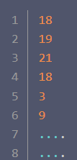
应用案例与分析
统计问题
给你一个文件里面包含全国人民（14亿）的年龄数据（0~180），现在要你统计每一个年龄有多少人

Slide 40
应用案例与分析
采用循环链表实现Josephus问题
头指针
n=6, m=3
A
B
C
D
E
F
C,F,D,B,E,A

Slide 41
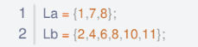
应用案例与分析
有序表的合并
将两个数据元素已经排好序的非递减有序表La和Lb合并为一个非递减的有序表
Lc = {1,2,4,6,7,8,8,10,11}

Slide 42
应用案例与分析
集合并，交，差
设有两个集合，每个集合中有若干个整数（无序）
并集Lc = {1,7,8,2,4,6,10,11}
交集Ld={8}
La-Lb={1,7}
Lb-La={？}

Slide 43
内容概要
1
线性表：抽象数据类型
2
顺序表
3
链接表
4
应用案例与分析
5
小 结

Slide 44
小 结
逻辑结构
物理结构
算法
顺序表
插入
线性表
删除
查找
链接表

Slide 45



Q & A
谢 谢！

